Slide 1
1 on 1
2016-01-27

Slide 2
Hello!
I am Kameko Ohmura
I am here because I love to give presentations.
You can find me at:
@okusama27

Slide 3
入社して半年の話

Slide 4
いいところ
大半の人がフレンドリーで話しやすい。
大半の人が親切で質問などに真摯に答えてくれる。
仕事にみんな集中している

Slide 5
イマイチなところ
Twitterに会社への不満やネガティブなことを書く人がいる。
憎しみ合っている人もいる。
よくわからない人が多い。
鬱アピールしてくる人がいる。

Slide 6
自分に対して不安に思っていること
技術力
単価がわかりにくい仕事が初。
作業量、効率化への不安。
解決策:できることを日々積み重ねます。

Slide 7
これからのこと

Slide 8
これからのこと
Gold10リリースに向けて邁進する。
その後は受託もやりたい。
産後に復職したい女性への助け。(30歳以上の子持ちエンジニアのグループなど）
本を書いたり。

Slide 9
会社のこと

Slide 10
会社のこと
会社の収益の説明を年に何度かしたほうがよいと思う。
先日の席替えはイマイチだった。
会社の人のレベル,スキルがわかりにくい。
交流が少ない
ずっと社内にいる人には会社の売上の話を知る機会とか、たまには常駐して他社の雰囲気とか知ったほうがいいのかなと思う。

Slide 11
考えている事業
教育系の拡大
compass×会場（新宿）
ここでセミナーもやるし、環境が設定済みのマシンを借りられるスポーツジムならぬプログラミングジム的な役割。有料セミナーも定期開催。他の人がやるときにも環境を貸す。ハンズオンなどのマシン貸出。空いているときは普通のワークスペース。

Slide 12
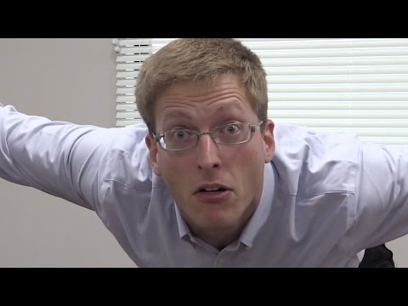
以上

